Slide 1
第5讲：字符串
主讲教师：饶云波 副教授 博导

Slide 2
本章内容
5.1 String类
5.2 连接字符串
5.3 获取字符串信息
5.4 字符串操作
5.5 格式化字符串
5.6 正则表达式
5.7 字符串生成器

Slide 3
5.1 创建字符串
本讲大纲：
1、声明字符串
2、创建字符串

Slide 4
声明字符串
在Java语言中字符串必须包含在一对“ ”（双引号）之内。例如：
"23.23"、"ABCDE"、"你好"
这些都是字符串常量，字符串常量是系统能够显示的任何文字信息，甚至是单个字符。

Slide 5
创建字符串
String类即字符串类型，并不是Java的基本数据类型，但可以像基本数据类型一样使用，用双引号括起来进行声明。在Java中用String类的构造方法来创建字符串变量。
几种常用的构造方法如下：
String()：一个String对象，使其表示一个空字符序列。
String(char a[])：用一个字符数组a创建String对象。
String(char a[], int offset, int length)
提取字符数组a中的一部分创建一个字符串对象。参数offset表示开始截取字符串的位置，length表示截取字符串的长度。
Char a[]={‘s’, ‘t’, ‘u’, ‘d’, ‘e’, ‘n’, ‘t’};
String s=new string(a,2,4);
等价于 string s = new string(“uden”);

Slide 6
5.2 连接字符串
本讲大纲：
1、连接多个字符串
2、连接其他数据类型

Slide 7
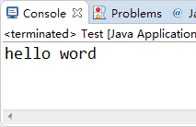
连接多个字符串
使用“+”运算符可完成对多个字符串连接的功能。“+”运算符可以连接多个运算符并产生一个String对象。
public class Join { // 创建类
public static void main(String args[]) { // 主方法
String s1 = new String("hello"); // 声明String对象s1
String s2 = new String("word"); // 声明String对象s2
String s = s1 + " " + s2; // 将对象s1和s2连接后的结果赋值给s
System.out.println(s); // 将s输出
}
}

Slide 8
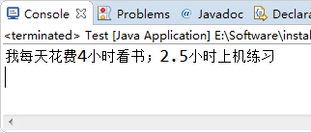
连接其他数据类型
字符串也可同其他基本数据类型进行连接。如果将字符串同这些数据类型数据进行连接，会将这些数据直接转换成字符串。
public class Link { // 创建类
public static void main(String args[]) { // 主方法
int booktime = 4; // 声明的int型变量booktime
float practice = 2.5f; // 声明的float型变量practice
// 将字符串与整型、浮点型变量相连，并将结果输出
System.out.println("我每天花费" + booktime + "小时看书；"
+ practice + "小时上机练习");
}
}

Slide 9
5.3 获取字符串信息
本讲大纲
1、获取字符串长度
2、字符串查找
3、获取指定索引位置的字符

Slide 10
获取字符串长度
使用String类的length()方法可获取声明的字符串对象的长度。
语法如下：
str.length();
其中，str为字符串对象。
例如：
String str=“we are students”;
int size= str.length();

Slide 11
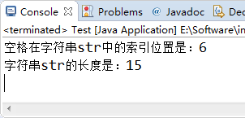
字符串查找
String类提供了两种查找字符串的方法，即indexOf()与lastIndexOf()方法。这两种方法都允许在字符串中搜索指定条件的字符或字符串。indexOf()方法返回的是搜索的字符或字符串首次出现的位置，lastIndexOf()方法返回的是搜索的字符或字符串最后一次出现的位置。
(1) indexOf(String s)
(2) lastIndexOf(String str)
例如：
String str=“We are students”;
int size=str.indexOf(“a”);
public class Text { /创建类
public static void main(String args[]) { //主方法
String str = "We are students"; //定义字符串str
//将空格在str中的索引位置赋值给变量size
int size = str.lastIndexOf(" ");
//将变量size输出
System.out.println("空格在字符串str中的索引位置是：" + size);
//将字符串str的长度输出
System.out.println("字符串str的长度是：" + str.length());
}
}

Slide 12
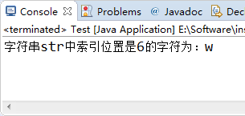
获取指定索引位置的字符
使用charAt()方法可将指定索引处的字符返回。
语法如下：
str.charAt(int index)
str：任意字符串。
index：整型值，用于指定要返回字符的下标。
public class Ref { // 创建类
public static void main(String args[]) { // 主方法
String str = "hello word"; // 定义字符串str
char mychar = str.charAt(6); // 将字符串str中索引位置是6的字符返回
System.out.println("字符串str中索引位置是6的字符为：" + mychar);
// 输出信息
}
}

Slide 13
5.4 字符串操作
本讲大纲：
1、获取子字符串
5、判断字符串是否相等
2、去除空格
6、按字典顺序比较两个字符串
3、字符串替换
7、字母大小写转换
4、判断字符串的开始与结尾
8、字符串分割

Slide 14
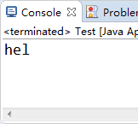
获取子字符串
通过String类的substring()方法可对字符串进行截取。这些方法的共同点就是都利用字符串的下标进行截取，并应明确字符串下标是从0开始的。
substring()方法被两种不同的方法重载，来满足不同的需要。
（1）substring(int beginIndex)
（2）substring(int beginIndex, int endIndex)
public class Subs { // 创建类
public static void main(String args[]) { // 主方法
String str = "hello word"; // 定义的字符串
String substr = str.substring(0, 3); // 对字符串进行截取
System.out.println(substr); // 输出截取后的字符串
}
}

Slide 15
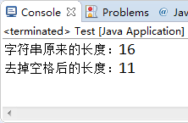
去除空格
trim()方法返回字符串的副本，忽略前导空格和尾部空格。
语法如下：
str.trim()
其中，str为任意的字符串对象。
public class Blak { // 创建类
public static void main(String args[]) { // 主方法
String str = " Java class "; // 定义字符串str
System.out.println("字符串原来的长度：" + str.length());
// 将str原来的长度输出
System.out.println("去掉空格后的长度：" + str.trim().length());
// 将str去掉前导和尾部的空格后的结果输出
}
}

Slide 16
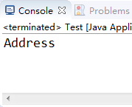
字符串替换
replace()方法可实现将指定的字符或字符串替换成新的字符或字符串。
语法如下：
str.replace(char oldChar,char newChar)
oldChar：要替换的字符或字符串。
newChar：用于替换原来字符串的内容。
replace()方法返回的结果是一个新的字符串。如果字符串oldChar没有出现在该对象表达式中的字符串序列中，则将原字符串返回。
public class NewStr { // 创建类
public static void main(String args[]) { // 主方法
String str = "address"; // 定义字符串str
// 字符串str中的字符"a"替换成"A"后返回的新字符串newstr
String newstr = str.replace("a", "A");
System.out.println(newstr); // 将字符串newstr输出
}
}

Slide 17
判断字符串的开始与结尾
startsWith()方法与endsWith()方法分别用于判断字符串是否以指定的内容开始或结束。这两个方法的返回值都为boolean类型。
startsWith()方法
该方法用于判断当前字符串对象的前缀是否是参数指定的字符串。
语法如下：str.startsWith(String prefix)
其中，prefix是指作为前缀的字符。
endsWith()方法
该方法用于判断当前字符串是否是以给定的子字符串结束。
语法如下：str.endsWith(String suffix)
其中，suffix是指作为后缀的字符串。

Slide 18
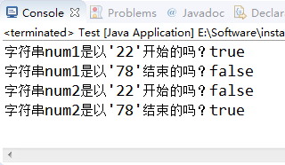
判断字符串的开始与结尾
public class StartOrEnd { // 创建类
public static void main(String args[]) { // 主方法
String num1 = "22045612"; // 定义字符串num1
String num2 = "21304578"; // 定义字符串num2
boolean b = num1.startsWith("22"); // 判断字符串num1是否以'22'开头
boolean b2 = num1.endsWith("78"); // 判断字符串num1是否以'78'结束
boolean b3 = num2.startsWith("22"); // 判断字符串num2是否以'22'开头
boolean b4 = num2.endsWith("78"); // 判断字符串num2是否以'78'结束
System.out.println("字符串num1是以'22'开始的吗？" + b);
System.out.println("字符串num1是以'78'结束的吗？" + b2);
System.out.println("字符串num2是以'22'开始的吗？" + b3);
System.out.println("字符串num2是以'78'结束的吗？" + b4);
}
}

Slide 19
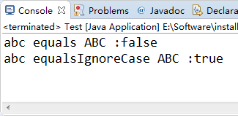
判断字符串是否相等
判断字符串是否相等有equals()、equalsIgnoreCase()两种方法，而又有各自的规则，所以一定要区分好什么时候用哪种方法。
String类的startsWith()方法与endsWith()方法分别用于判断字符串是否以指定的内容开始和结尾。这两个方法的返回值都为boolean类型。
public class Opinion { // 创建类
public static void main(String args[]) { // 主方法
String s1 = new String("abc"); // 创建字符串对象s1
String s2 = new String("ABC"); // 创建字符串对象s2
String s3 = new String("abc"); // 创建字符串对象s3
boolean b = s1.equals(s2); // 使用equals()方法比较s1与s2
// 使用equalsIgnoreCase()方法比较s1与s2
boolean b2 = s1.equalsIgnoreCase(s2);
System.out.println(s1 + " equals " + s2 + " :" + b); // 输出信息
System.out.println(s1 + " equalsIgnoreCase " + s2 + " :" + b2);
}
}

Slide 20
按字典顺序比较两个字符串
compareTo()方法为按字典顺序比较两个字符串，该比较基于字符串中各个字符的Unicode值，按字典顺序将此String对象表示的字符序列与参数字符串所表示的字符序列进行比较。如果按字典顺序此String对象位于参数字符串之前，则比较结果为一个负整数；如果按字典顺序此String对象位于参数字符串之后，则比较结果为一个正整数；如果这两个字符串相等，则结果为0。
语法如下：
str.compareTo(String otherstr)
其中，str、otherstr是参加比较的两个字符串对象。

Slide 21
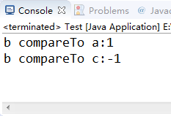
按字典顺序比较两个字符串
public class Wordbook { // 创建类
public static void main(String args[]) { // 主方法
String str = new String("b");
String str2 = new String("a"); // 用于比较的3个字符串
String str3 = new String("c");
System.out.println(str + " compareTo " + str2 + ":"
+ str.compareTo(str2));
System.out.println(str + " compareTo " + str3 + ":"
+ str.compareTo(str3));
}
}

Slide 22
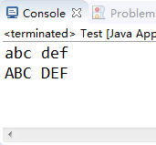
字母大小写转换
字符串的toLowerCase()方法可将字符串中的所有字符从大写字母改写为小写字母，而toUpperCase()方法可将字符串中的小写字母改写为大写字母。
public class UpAndLower { // 创建类
public static void main(String args[]) { // 主方法
String str = new String("abc DEF"); // 创建的字符串str
String newstr = str.toLowerCase();
//使用toLowerCase()方法实行小写转换
String newstr2 = str.toUpperCase();
//使用toUpperCase()方法实行大写转换
System.out.println(newstr);// 将转换后的结果输出
System.out.println(newstr2);
}
}

Slide 23
字符串分割
split()方法根据指定的分割符对字符串进行分割，并将分割后的结果存放在字符串数组中。split()方法提供两种重载形式。
split(String sign)方法
该方法根据指定的分割符对字符串进行完全分割。
split(String sign,int limit)方法
该方法根据给定的分割符对字符串进行拆分，并限定拆分的份数。

Slide 24
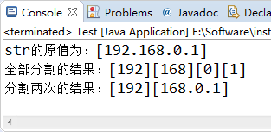
字符串分割
public class Division{
public static void main(String[] args) { // 创建字符串
String str = “192.168.0.1”; // 按照"."进行分割
String[] firstArray = str.split(“\\.”); // 按照"."进行两次分割
String[] secondArray = str.split(“\\.”, 2); // 输出str原值
System.out.println("str的原值为：[" + str + "]");
// 输出全部分割的结果
System.out.print("全部分割的结果：");
for (String a : firstArray) {
System.out.print("[" + a + "]");
}
System.out.println();// 换行 // 输出分割两次的结果
System.out.print("分割两次的结果：");
for (String a : secondArray) {
System.out.print("[" + a + "]");
}
System.out.println();
}
}

Slide 25
5.5 格式化字符串
本讲大纲：
1、日期和时间字符串格式化
2、常规类型格式化

Slide 26
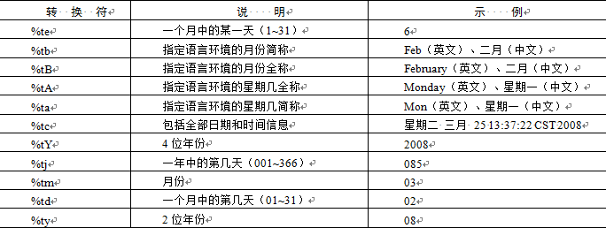
日期字符串格式化
在应用程序设计中，经常需要显示时间和日期。如果想输出满意的日期和时间格式，一般需要编写大量的代码经过各种算法才能实现。format()方法通过给定的特殊转换符作为参数来实现对日期和时间的格式化。
使用format()方法对日期进行格式化时，会用到日期格式化转换符，常用的日期格式化转换符如下所示。

Slide 27
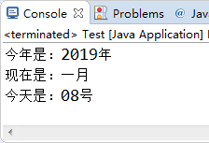
日期字符串格式化
import java.util.*;
public class Eval { // 新建类
public static void main(String[] args) { // 主方法
Date date = new Date(); // 创建Date对象date
String year = String.format("%tY", date); // 将date进行格式化
String month = String.format("%tB", date);
String day = String.format("%td", date);
System.out.println("今年是：" + year + "年"); // 输出信息
System.out.println("现在是：" + month);
System.out.println("今天是：" + day + "号");
}
}

Slide 28
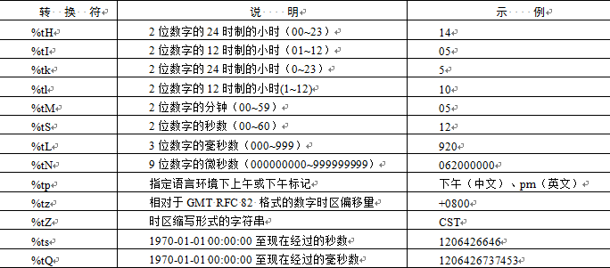
时间字符串格式化
使用format()方法对时间进行格式化时，会用到时间格式化转换符，时间格式化转换符要比日期转换符更多、更精确，它可以将时间格式化为时、分、秒、毫秒。常用的时间格式化转换符如下表所示。

Slide 29
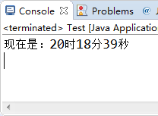
时间字符串格式化
import java.util.*;
public class GetDate { // 新建类
public static void main(String[] args) { // 主方法
Date date = new Date(); // 创建Date对象date
String hour = String.format("%tH", date); // 将date进行格式化
String minute = String.format("%tM", date);
String second = String.format("%tS", date);
// 输出的信息
System.out.println("现在是：" + hour + "时" + minute + "分"
+ second + "秒");
}
}

Slide 30
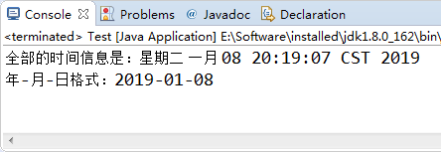
日期与时间组合的格式化
import java.util.*;
public class DateAndTime { // 创建类
public static void main(String[] args) { // 主方法
Date date = new Date(); // 创建Date对象date
String time = String.format("%tc", date); // 将date格式化
String form = String.format("%tF", date);
// 将格式化后的日期时间输出
System.out.println("全部的时间信息是：" + time);
System.out.println("年-月-日格式：" + form);
}
}

Slide 31
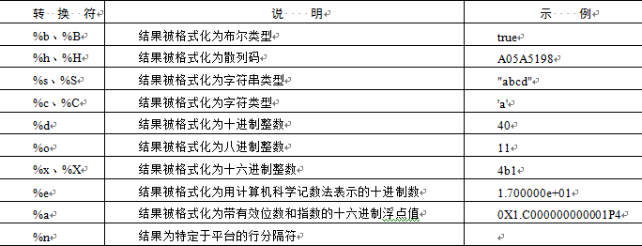
常规类型格式化
在程序设计过程中，经常需要对常规类型的数据进行格式化，例如格式化为整数，格式化为科学计数表示等，在Java中可以使用常规类型的格式化转换符来实现，下表列出了常规类型的格式化转换符。

Slide 32
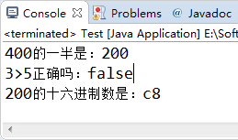
常规类型格式化
public class General { // 新建类
public static void main(String[] args) { // 主方法
String str = String.format("%d", 400 / 2); // 将结果以十进制显示
String str2 = String.format("%b", 3 > 5); // 将结果以布尔形式显示
String str3 = String.format(“%x”, 200); // 将结果以十六进制格式显示
System.out.println("400的一半是：" + str); // 输出格式化字符串
System.out.println("3>5正确吗：" + str2);
System.out.println("200的十六进制数是：" + str3);
}
}

Slide 33
5.6 正则表达式
本讲大纲：
1、判断是否符合正则表达式的方法
2、正则表达式的元字符
3、正则表达式的限定符
4、方括号中元字符的含义

Slide 34
判断是否符合正则表达式的方法
为了检查输入的数据是否满足某种格式，从JDK1.4开始可以使用String类的matches()方法进行判断。语法如下所示：
boolean matches(String regex)
regex：指定的正则表达式
返回值：返回boolean类型
该方法用于告知当前字符串是否匹配参数regex指定的正则表达式。返回值是boolean类型，如果当前字符串与正则表达式匹配，则该方法返回true，否则返回false。

Slide 35
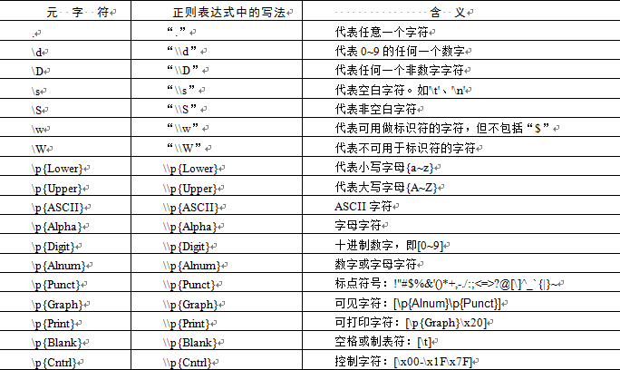
正则表达式的元字符
正则表达式是由一些含有特殊意义的字符组成的字符串，这些含有特殊意义的字符称为元字符，下表列出了正则表达式的部分元字符。

Slide 36
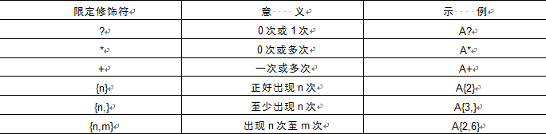
正则表达式的限定符
在使用正则表达式时，如果需要某一类型的元字符多次输出，逐个输入就相当麻烦，这时可以使用正则表达式的限定元字符来重复次数。下表列出了常用限定符及其含义。

Slide 37
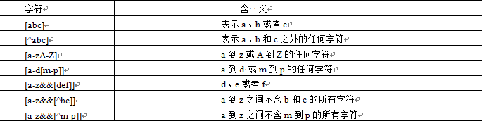
方括号中元字符的含义
在正则表达式中还可以用方括号把多个字符括起来，方括号中各种正则表达式代表不同的含义。下表列出了方括号中元字符及其含义。

Slide 38
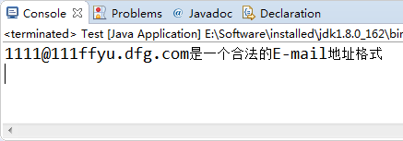
例如
public class Judge {
public static void main(String[] args) {
// 定义要匹配E_mail地址的正则表达式
String regex = "\\w+@\\w+(\\.\\w{2,3})*\\.\\w{2,3}";
String str1 = "aaa@"; // 定义要进行验证的字符串
String str2 = "aaaaa";
String str3 = "1111@111ffyu.dfg.com";
if (str1.matches(regex)) { // 判断是否与正则表达式匹配
System.out.println(str1 + "是一个合法的E-mail地址格式");
}
if (str2.matches(regex)) {
System.out.println(str2 + "是一个合法的E-mail地址格式");
}
if (str3.matches(regex)) {
System.out.println(str3 + "是一个合法的E-mail地址格式");
}
}
}

Slide 39
5.7 字符串生成器
本讲大纲：
1、StringBuilder类
2、StringBuilder类的常用方法

Slide 40
StringBuilder类
StringBuilder类，即字符串生成器，新创建的StringBuilder对象初始容量是16个字符，可以自行指定初始长度，也可以动态地执行添加、删除和插入等字符串的编辑操作，大大提高了频繁增加字符串的效率。如果附加的字符超过可容纳的长度，则StringBuilder对象将自动增加长度以容纳被附加的字符。
StringBuilder类的常用方法
StringBuilder类的构造方法有很多，主要是参数上的区别，这里我们主要介绍几种在编程中经常会用到的方法。
StringBuilder append(String str)方法
StringBuilder append(StringBuffer sb)方法
StringBuilder insert(int offset, String str) 方法
StringBuilder delete(int start, String end)方法
String toString() 方法

Slide 41
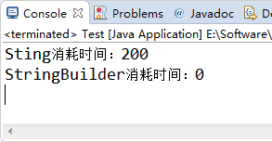
public class Jerque { // 新建类
public static void main(String[] args) { // 主方法
String str = ""; // 创建空字符串
// 定义对字符串执行操作的起始时间
long starTime = System.currentTimeMillis();
for (int i = 0; i < 10000; i++) { // 利用for循环执行10000次操作
str = str + i; // 循环追加字符串
}
long endTime = System.currentTimeMillis();
long time = endTime - starTime; // 计算对字符串执行操作的时间
System.out.println("Sting消耗时间：" + time); // 将执行的时间输出
StringBuilder builder = new StringBuilder(""); // 创建字符串生成器
starTime = System.currentTimeMillis(); // 定义操作执行前的时间
for (int j = 0; j < 10000; j++) { // 利用for循环进行操作
builder.append(j); // 循环追加字符
}
endTime = System.currentTimeMillis(); // 定义操作后的时间
time = endTime - starTime; // 追加操作执行的时间
System.out.println("StringBuilder消耗时间：" + time);
}
}

Slide 42
Thank you

